Slide 1

जैसी करनी
वैसी भरनी

Slide 2
Round 1
करनी क्या
भरनी क्या

Slide 3
वाक्य को सुनकर आपको बताना है वाक्य मे करनी क्या हैं भरनी क्या हैं
Rule :-

Slide 4

1 द्विपायन मुनिराज को तीव्र क्रोध के परिणाम से नरक गति प्राप्त हुई ।

Slide 5

उत्तर -
करनी – तीव्र क्रोध
भरनी – नरक गति

Slide 6
2 रावण मान कषाय के कारण नरक मे गया ।

Slide 7
उत्तर
करनी – मान कषाय
भरनी – नरक गति

Slide 8
3 मेंढक का जीव प्रभु दर्शन के भाव से स्वर्ग मे गया ।

Slide 9
उत्तर
करनी – प्रभु दर्शन
के भाव
भरनी – देव गति

Slide 10
4 आटे के मुर्गे की बलि के परिणाम स्वरूप राजा यशोधर के जीव को मुर्गा बनना पड़ा ।

Slide 11
उत्तर
करनी – आटे के मुर्गे
की बलि
भरनी – तिर्यन्च गति

Slide 12
5 अंजना सती ने पूर्व भव मे बावीस पल के लिए जिनेन्द्र प्रतिमा का विरह किया जिसके कारण उन्हे बावीस वर्ष पति का वियोग हुआ ।

Slide 13
उत्तर
करनी – बावीस पल
के लिए जिनेन्द्र
प्रतिमा का विरह
भरनी – बावीस वर्ष पति
का वियोग

Slide 14
Round 2
प्रश्नों
की
वाटिका

Slide 15
कर्म किसे बँधते है ?
1 युवा को
2 समझदार को
3 नासमझ को
4 यथा योग्य भावों के अनुसार सबको

Slide 16
कर्म बँध मे निमित्त कौन ?
1 क्रिया
2 भाव
3 इंद्रिया
4 ज्ञान

Slide 17
शास्त्र अभ्यास का भाव कहलाता है ?
1 शुभ भाव
2 अशुभ भाव
3 शुद्ध भाव
4 इनमे से कोई नहीं

Slide 18
दूसरों की निन्दा एवं स्वयं की प्रशंसा कौनसे कर्म बंध का कारण है ?
1 उच्च गोत्र कर्म 3 आयु कर्म
2 नीच गोत्र कर्म 4 वेदनीय कर्म

Slide 19
हमे घृणा करनी चाहिए ?
1 पाप से
2 पापी से
3 पापा से
4 इन सभी से

Slide 20
चित्र बताए
भावों की विचित्रता
Round 3

Slide 21

यह किन भावों की विचित्रता है ?

Slide 22
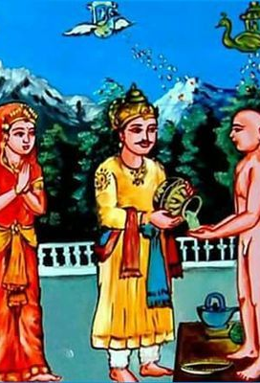
यह कौनसा भाव कहलाता है ?

Slide 23
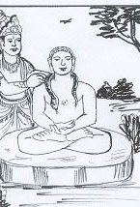
इन भावों का क्या फल हुआ ?

Slide 24
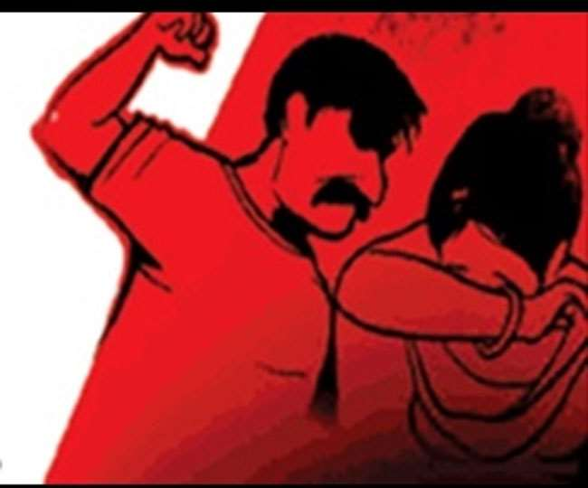
यह कौनसा भाव है और इन भावों का क्या फल होगा ?

Slide 25
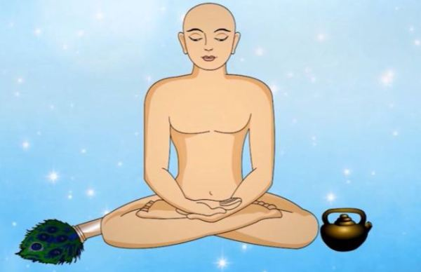
यह कौनसा भाव है ?

Slide 26
वीतराग भाव के सन्मुख होने का उपाय क्या है ?
भावों से मुक्ति की ओर ....

Slide 27
जय जिनेन्द्र

